Slide 1
Autos nº 029/1.17.0004245-1
Ação: Recuperação Judicial
2ª Vara Cível da Comarca de Santo Ângelo/RS
Recuperanda: Suplan – Laboratório de Suplementos Alimentares Ltda.
Administração Judicial: Brizola e Japur Administração Judicial

Slide 2
1. Introdução.................................................................................. 3
1.1. Considerações Preliminares............................................ 4
1.2. Estágio Processual............................................................. 5
1.3. Cronograma Processual................................................... 6
2. Informações sobre a Recuperanda........................................ 8
2.1. Informações Gerais .......................................................... 9
2.2 Visita à Sede........................................................................ 10
2.3 Impactos do corona vírus.................................................12
3. Créditos ..................................................................................... 13
3.1. Créditos por Classe........................................................... 14
3.2. Perfil dos Credores............................................................ 15
4. Análise Econômico-Financeira............................................... 16
4.1. Ativo..................................................................................... 17
4.2. Passivo ................................................................................ 19
4.3 Demonstração dos Resultados........................................ 21
5. Informações Adicionais ........................................................... 23
6. Registro Fotográfico.................................................................. 26
RELATÓRIO DE ATIVIDADES
ÍNDICE
Pulsecolor

Slide 3
RELATÓRIO DE ATIVIDADES
1.1. Considerações Preliminares
1.2. Estágio Processual
1.3. Cronograma Processual
1. INTRODUÇÃO
Pulsecolor

Slide 4
1.1 Considerações Preliminares
Primeiramente, cumpre referir as premissas nas quais foram baseadas nosso trabalho bem como destacar alguns pontos que julgamos pertinentes para uma melhor compreensão do trabalho desenvolvido.
Para chegarmos às conclusões apresentadas no presente relatório, entre outros aspectos: (i) tomamos como boas e válidas as informações contidas nas demonstrações contábeis da SUPLAN – LABORATORIO DE SUPLEMENTOS ALIMENTARES LTDA. fornecidas por seus administradores e; (ii) conduzimos discussões com membros integrantes da administração da SUPLAN – LABORATORIO DE SUPLEMENTOS ALIMENTARES LTDA.. sobre os negócios e as operações da referida sociedade.
Nenhum dos profissionais que participaram em algum momento da elaboração deste relatório têm qualquer interesse financeiro na Sociedade ou qualquer relação com quaisquer das partes envolvidas, o que caracteriza nossa independência em relação ao presente trabalho.
A administração da SUPLAN – LABORATORIO DE SUPLEMENTOS ALIMENTARES LTDA. e seus sócios não impuseram qualquer restrição a: (i) obter todas as informações solicitadas para produzir este Relatório e chegar às conclusões aqui contidas; e (ii) chegar de forma independente às conclusões contidas.
Este relatório e as opiniões aqui contidas tem a finalidade de informar a todos os interessados no presente processo, observando o fato de que qualquer usuário deste relatório deve estar ciente das condições que nortearam este trabalho.
Exceto quando expressamente mencionado, os valores indicados neste relatório estão expressos em R$ (Reais).

Slide 5
1.2 Estágio Processual
Trata-se de Recuperação Judicial requerida em 03/08/2017, com o deferimento do seu processamento em 04/09/2017.
O edital do art. 52, § 1º, da Lei nº 11.101/2005 (LRF), foi publicado em 27/09/2017. Encerrada a fase de verificação de créditos, a Administração Judicial apresentou a relação de credores do art. 7º, § 2º, da LRF.
O edital conjunto contendo o aviso de recebimento do plano de recuperação (art. 53, parágrafo único, da LRF) e a relação de credores elaborada pela Administração Judicial (art. 7º, § 2º, da LRF), foi publicado em 03/04/2018.
Com objeções apresentadas, foi convocada a assembleia-geral de credores. Instalada em 2ª convocação e suspensa em duas oportunidades, foi encerrada com a aprovação do plano de recuperação em 29/01/2019.
A Recuperação Judicial foi concedida em 23/09/2019, dando início ao cumprimento do plano de recuperação previsto no art. 61, da LRF. Dessa forma, o encerramento do procedimento está previsto para 23/09/2021.
É o atual estágio do feito.

Slide 6
1.3 Cronograma Processual
Abaixo é apresentado o cronograma do processo de Recuperação Judicial da Recuperanda, demonstrando o atual estágio em que se encontra.
Ajuizamento (art. 51 LRF)
Publicação do edital do art. 52, §1º, da LRF
Publicação do edital com o aviso de recebimento do PRJ (art. 53, parágrafo único, da LRF)
AGC
(art. 56 LRF)
Encerramento da RJ
(art. 63 LRF)
04/09/2017
03/04/2018
03/05/2018
23/09/2019
03/08/2017
27/08/2017
03/04/2018
Encerrada
29/01/2019
23/09/2021
Deferimento do processamento (art. 52 LRF)
Entrega do plano de recuperação judicial (art. 53 LRF)
Objeções
(art. 55 LRF)
Concessão da RJ
(art. 58 LRF)

Slide 7
1.3 Cronograma Processual
Abaixo é apresentado o cronograma da Verificação de Créditos da Recuperanda, demonstrando o atual estágio em que se encontra.
Ajuizamento (art. 51 LRF)
Prazo de Habilitações e Divergências (art. 7º, § 1º LRF)
Publicação do 2º edital contendo a relação de credores da Administração Judicial (art. 7º, §1º, LRF)
QGC
(art. 18 LRF)
27/08/2017
03/04/2018
Não Houve
03/08/2017
27/08/2017
16/04/2018
Publicação do 1º edital contendo a relação de credores das Devedoras (art. 52, § 1º, da LRF)
Entrega pela Administração Judicial do relatório de verificação de créditos
Impugnações (art. 8º LFR)

Slide 8
RELATÓRIO DE ATIVIDADES
2.1. Informações Gerais
2.2. Visita à sede
2.3. Impactos da Covid 19
2. INFORMAÇÕES SOBRE A RECUPERANDA
Pulsecolor

Slide 9
2.1 Informações Gerais
Suplan Laboratório de Suplementos Alimentares LTDA.
CNPJ: 02.567.922/0001-00
Objeto: Fabricação de alimentos dietéticos e complementos alimentares
Diretores-administradores: Benoni Luiz Squizani e Rosana Garcia Fuiente Squizani
Haller - Santo Ângelo- RS
Sociedade empresária limitada
Capital Social: R$ 1.000.000,00
Sócios: Benoni Luiz Squizani (95%) e Rosana Garcia Fuiente Squizani (5%)

Slide 10

2.2 Visita à Sede
No dia 01 de junho de 2020, a Administração Judicial realizou vídeo conferência com o representante da Recuperanda, Sra. Elisandra, contadora e gerente financeira da empresa.
Cumpre destacar que este relatório diz respeito às informações gerais das Recuperanda repassadas à equipe da Administração Judicial no momento da visitação. No que se refere às informações econômico-financeiras, realizou-se a análise dos meses de janeiro a maio de 2020.
A Recuperanda relata que continua na busca por novos contratos com laboratórios grandes, atualmente as negociações são com o Geolab, para o qual, já foram enviados orçamentos de vários produtos.
A Recuperanda relatou ainda que teve dificuldades com alguns fornecedores, que não conseguiram cumprir com os prazos de entrega de mercadorias., tiveram que buscar novos parceiros.
A Recuperanda consegui reduzir o prazo de recebimento de alguns clientes de 70 dias para 45 dias. Porém viu a inadimplência aumentar, e precisou novamente antecipar títulos.
Em relação ao pagamento de tributos, o ICMS de março a Recuperanda teve que parcelar, em abril conseguiu pagar. Também relata que conseguiu pagar o FGTS do período. Em relação aos tributos federais, PIS, Cofins aderiu a prorrogação de prazo concedida pelo governo federal.

Slide 11
2.2 Visita à Sede
No que se refere ao quadro de funcionários da Recuperanda, durante o período analisado, manteve o quadro funcional, totalizando 31 colaboradores, e 2 sócios.
Em relação as despesas correntes, a Recuperanda tem pago em dia os salários dos funcionários, energia elétrica e fornecedores. Alguns tributos, correntes necessitam ser parcelados.
A Recuperanda continua com dificuldades de capital de giro, visto que após o pedido de RJ, os fornecedores, ou somente vendem á vista ou concedem pouco prazo de pagamento.
Também, conseguiu concluir a venda do gerador desativado por R$ 65 mil reais.

Slide 12
2.3 Impacto da Covid 19
Em meados de março a nossa Empresa Suplan, começou a sentir os impactos da pandemia chegada no Brasil, pois, como já havíamos comentado nas visitas bimestrais, para a nossa indústria o ano começa em março, no qual as vendas alavancam e esse ano não seria diferente, começamos a ver os pedidos aumentando, e as vendas engrenando novamente.
Foi quando o covid-19 começou a afetar a economia brasileira e nós a sentir os impactos da pandemia, clientes ligando e pedindo cancelamento de pedidos, desmarcando as visitas do nosso gerente comercial, inadimplência entre outros.
Em relação dados os impactos sofridos pela pandemia na área comercial, podemos dizer que as vendas reduziram em 20% no geral, nas distribuidoras que atendemos chegou a 50% a redução, pois, estão evitando fazer estoques, não estão colocando produtos novos, comprando somente conforme a demanda. Como temos clientes nas fronteiras e as mesmas fecharam, estes tiveram abruptamente as vendas suspensas, sendo assim tivemos inadimplência de até 15%, que ainda pendura até o corrente mês.
Em relação os fornecedores, também sentimos muitas mudanças, preços das matérias-primas subindo diariamente, devido ao aumento do dólar e falta de produtos no mercado. Fornecedores que éramos parceiros a anos começaram a exigir pagamento antecipado das compras devido a situação atual do mercado.
Também tivemos reduções nos prazos de pagamentos, sem contar falta de matéria-prima no mercado, tendo que buscar em outros fornecedores. Também tivemos problemas com relação a logística, tivemos que nos adequar com a entrega dos pedidos com um tempo de entrega bem maior que o habitual tivemos que rever transportadoras, que algumas não estavam atendo alguns locais.
Com relação aos funcionários a empresa reduziu a carga horária em 25%, e aderiu a MP 936, aonde o governo federal, vai ficar com o ônus desses 25% de redução dos salários dos funcionários. Funcionários que estavam com o período aquisitivo vencido, gozaram as férias.

Slide 13
RELATÓRIO DE ATIVIDADES
3.1. Créditos por Classe
3.2. Perfil dos Credores
3. CRÉDITOS
Pulsecolor

Slide 14
3.1 Créditos por Classe
O passivo total sujeito à Recuperação Judicial atinge a monta de R$ 2.255.116,66. A lista de credores da Recuperanda é composta pela Classe I – Trabalhista (6%), Classe III – Quirografários (93,7%.) e pela Classe IV – EPP/ME (0,3%).
O gráfico ao lado apresenta o perfil da sua dívida.

Slide 15
3.2 Créditos - Perfil dos Credores
O passivo sujeito à Recuperação Judicial está demasiadamente concentrado em dívidas contraídas junto à instituições financeiras. Tais créditos perfazem a monta de R$ 1.370.309,25.
No gráfico ao lado, é possível visualizar a representatividade dos principais credores da Recuperanda.

Slide 16
RELATÓRIO DE ATIVIDADES
4.1. Ativo
4.2. Passivo
4.3. Demonstração dos Resultados
4. ANÁLISE FINANCEIRA
Pulsecolor

Slide 17
4.1 Análise Financeira – Ativo
Apresenta-se abaixo o a evolução do saldo das contas de Ativo da Recuperanda:
 | 31/05/2020 | AV% | AH% | 30/04/2020 | 31/03/2020 | 29/02/2020 | 31/01/2020 | 31/12/2019
Ativo Circulante | 2.579.887,35 | 46% | 5% | 2.568.291,95 | 2.530.087,89 | 2.330.110,70 | 2.352.352,75 | 2.463.001,02
Disponível | 16.994,70 | 0% | -78% | 9.608,33 | 43.810,71 | 42.288,39 | 55.833,04 | 77.763,79
Clientes | 1.044.033,59 | 18% | 15% | 944.674,76 | 909.650,62 | 850.712,24 | 821.777,92 | 911.357,99
Impostos a recuperar | 118.975,36 | 2% | 7% | 114.875,45 | 119.512,98 | 105.610,53 | 102.096,17 | 110.834,82
Adiantamentos | 34.886,77 | 1% | 7% | 38.356,11 | 35.379,37 | 32.621,84 | 46.726,42 | 32.679,79
Outras contas a receber | 139.469,11 | 2% | 2% | 141.364,15 | 143.198,04 | 145.093,08 | 135.229,55 | 137.220,25
Estoques | 656.891,82 | 12% | 8% | 708.959,39 | 660.318,92 | 586.528,62 | 604.960,47 | 609.422,92
Estoques terceiros | 568.636,00 | 10% | -3% | 610.453,76 | 618.217,25 | 567.256,00 | 585.729,18 | 583.721,46
Ativo Não Circulante | 3.082.972,24 | 54% | -4% | 3.157.738,35 | 3.166.814,38 | 3.178.797,74 | 3.190.677,75 | 3.201.749,96
Créditos a receber | 0,00 | 0% | 0% | 0,00 | 0,00 | 0,00 | 0,00 | 0,00
Depósitos | 27.035,64 | 0% | 0% | 27.035,64 | 27.035,64 | 24.153,94 | 20.994,29 | 16.918,10
Investimentos | 9.016,89 | 0% | 19% | 9.016,89 | 7.563,63 | 7.563,63 | 7.563,63 | 7.563,63
Imobilizado | 2.891.639,37 | 51% | -4% | 2.962.826,12 | 2.969.749,46 | 2.980.973,74 | 2.992.219,68 | 3.003.508,85
Intangível | 155.280,34 | 3% | -11% | 158.859,70 | 162.465,65 | 166.106,43 | 169.900,15 | 173.759,38
Total do Ativo | 5.662.859,59 | 100% | 3% | 5.726.030,30 | 5.696.902,27 | 5.508.908,44 | 5.543.030,50 | 5.664.750,98
AV – Análise vertical. Demonstra a representatividade de cada rubrica perante o total do ativo.
AH - Análise horizontal. Apresenta a variação entre junho e novembro de cada rubrica.

Slide 18
4.1 Análise Financeira – Ativo
Ao analisarmos as contas patrimoniais da Recuperanda, a primeira constatação refere-se a relevância dos Ativos Imobilizados, que correspondem a aproximadamente 54% do ativo total da Recuperanda.
Em relação ao ativo em 31/12/2019, quando comparado à 31/05/2020, verifica-se uma redução nas disponibilidades em 78%, pela diminuição das aplicações financeiras.
O ativo circulante da Recuperanda aumentou em 5%, relacionado com aumento das contas de Clientes (15%); estoques (7%) e estoques de terceiros para industrialização (7%).

Slide 19
4.2 Análise Financeira – Passivo
Apresenta-se abaixo o a evolução do saldo das contas de Passivo da Recuperanda:
 | 31/05/2020 | AV% | AH% | 30/04/2020 | 31/03/2020 | 29/02/2020 | 31/01/2020 | 31/12/2019
Passivo Circulante | 1.682.281,04 | 30% | 5% | 1.780.409,58 | 1.759.416,61 | 1.558.148,23 | 1.526.570,43 | 1.602.969,88
Fornecedores | 219.160,96 | 4% | 22% | 293.848,00 | 289.057,83 | 146.759,58 | 151.974,31 | 180.166,95
Obrigações trabalhistas e Sociais | 301.344,61 | 5% | -9% | 311.739,21 | 299.027,49 | 286.495,72 | 267.246,97 | 330.959,88
Obrigações Tributárias | 458.736,83 | 8% | 24% | 442.538,88 | 437.995,36 | 410.880,67 | 397.617,01 | 370.816,94
Empréstimos e financiamentos | 113.774,63 | 2% | -6% | 105.879,78 | 105.192,22 | 124.813,02 | 108.902,66 | 120.811,39
Estoques de terceiros | 568.636,00 | 10% | -3% | 610.453,76 | 618.217,25 | 567.256,00 | 585.729,18 | 583.721,46
Outras obrigações | 20.628,01 | 0% | 25% | 15.949,95 | 9.926,46 | 21.943,24 | 15.100,30 | 16.493,26
Passivo não Circulante | 3.057.761,12 | 54% | 3% | 3.057.761,12 | 3.041.574,48 | 3.026.584,65 | 3.026.584,65 | 2.979.383,64
Empréstimos e financiamentos | 2.395.255,80 | 42% | 0% | 2.395.255,80 | 2.395.255,80 | 2.395.255,80 | 2.395.255,80 | 2.395.255,80
Parcelamentos longo prazo | 662.505,32 | 12% | 13% | 662.505,32 | 646.318,68 | 631.328,85 | 631.328,85 | 584.127,84
Patrimônio Líquido | 922.817,43 | 16% | -15% | 887.859,60 | 895.911,18 | 924.175,56 | 989.875,42 | 1.082.397,46
Capital | 1.000.000,00 | 18% | 0% | 1.000.000,00 | 1.000.000,00 | 1.000.000,00 | 1.000.000,00 | 1.000.000,00
Ajustes de avaliação patrimonial | 0,00 | 0% | 0% | 0,00 | 0,00 | 0,00 | 0,00 | 0,00
Lucros (Prejuízos) acumulados | 84.910,02 | 1% | 3% | 84.910,02 | 83.572,82 | 82.397,46 | 82.397,46 | 82.397,46
Resultado do período | -162.092,59 | -3% | 100% | -197.050,42 | -187.661,64 | -158.221,90 | -92.522,04 | 0,00
Total do Passivo | 5.662.859,59 | 100% | 3% | 5.726.030,30 | 5.696.902,27 | 5.508.908,44 | 5.543.030,50 | 5.664.750,98
AV – Análise vertical. Demonstra a representatividade de cada rubrica perante o total do passivo.
AH - Análise horizontal. Apresenta a variação entre junho e novembro de cada rubrica.

Slide 20
4.2 Análise Financeira – Passivo
A dívida da Recuperanda concentrada nos empréstimos contraídos junto a instituições financeiras. Pessoas físicas e fornecedores sujeitos a recuperação judicial, que importam em R$ 2.565.235,80 representam 52% do total das obrigações da Recuperanda.
O Passivo Circulante, teve aumento 5% dezembro de 2019 para maio de 2020, principalmente pelo crescimento das dívidas com fornecedores e também pelo aumento nos tributos e encargos, os quais estão sendo postergados conforme proposta governamental em função da pandemia.
O Passivo Não Circulante teve crescimento de 3% no mesmo período, principalmente relacionado com o aumento do valor dos parcelamentos tributários em 13%.

Slide 21
4.3 Análise Financeira – Demonstração de Resultado
Apresenta-se abaixo Demonstração de Resultado do Exercício até o mês de maio de 2020.
 | 31/05/2020 | AV% | 30/04/2020 | AV% | 31/03/2020 | AV% | 29/02/2020 | AV% | 31/01/2020 | AV%
RECEITA BRUTA DE VENDAS | 415.024,72 | 126% | 333.970,97 | 128% | 419.188,38 | 129% | 272.246,46 | 127% | 270.217,28 | 131%
Deduções da receita bruta das vendas | -85.122,43 | -26% | -73.459,13 | -28% | -93.366,71 | -29% | -57.613,14 | -27% | -63.800,78 | -31%
RECEITA LÍQUIDA DE VENDAS | 329.902,29 | 100% | 260.511,84 | 100% | 325.821,67 | 100% | 214.633,32 | 100% | 206.416,50 | 100%
Custo dos produtos vendidos | -151.627,79 | -46% | -136.061,14 | -52% | -192.457,28 | -59% | -138.382,05 | -64% | -152.165,14 | -74%
LUCRO BRUTO | 178.274,50 | 54% | 124.450,70 | 48% | 133.364,39 | 41% | 76.251,27 | 36% | 54.251,36 | 26%
RECEITAS (DESPESAS) | -143.316,67 | -43% | -133.839,48 | -51% | -159.100,32 | -49% | -141.951,13 | -66% | -146.773,40 | -71%
Gerais e administrativas | -131.514,72 | -40% | -118.381,34 | -45% | -147.310,71 | -45% | -128.326,49 | -60% | -135.010,30 | -65%
Outras receitas/despesas operacionais | 2.094,53 | 1% | -703,01 | 0% | 892,90 | 0% | 65,32 | 0% | 10,25 | 0%
Despesas financeiras | -15.218,42 | -5% | -14.918,20 | -6% | -14.371,60 | -4% | -14.139,34 | -7% | -12.492,99 | -6%
Receitas financeiras | 1.321,94 | 0% | 163,07 | 0% | 1.689,09 | 1% | 449,38 | 0% | 719,64 | 0%
LUCRO OU PREJUÍZO DO EXERCÍCIO | 34.957,83 | 16% | -9.388,78 | -4% | -25.735,93 | -8% | -65.699,86 | -31% | -92.522,04 | -45%

Slide 22
4.3 Análise Financeira – Demonstração de Resultado
A receita bruta acumulada até maio de 2020, reduziu 8% quando comparado ao mesmo período de 2019, considerando a pandemia, não foi uma queda elevada.
O custo da mercadoria vendida tem percentuais bem diferentes nos primeiros meses do ano, variando de 46 a 74%, sendo ele deveria ter pequenas variações. A margem bruta média é de 42%.
No que se refere as despesas apresentadas pela Empresa, que representa, 48% da receita líquida. As despesas administrativas são elevadas se considerarmos a geração de lucro da Recuperanda.
No período analisado, a Recuperanda apurou um prejuízo contábil de R$ 162.092,59, fato negativo, visto que a empresa está próxima de iniciar os pagamentos do plano.

Slide 23
RELATÓRIO DE ATIVIDADES
5.1. Cumprimento das Obrigações
5.2. Cumprimento do Plano
5. INFORMAÇÕES ADICIONAIS
Pulsecolor

Slide 24

5.1 Cumprimento das Obrigações
Na qualidade de auxiliar do Juízo, além de manter o credor informado do andamento das atividades da Recuperanda e dos trâmites processuais, um dos papeis da equipe de Administração Judicial é o de fiscalizar as atividades da Recuperanda, especialmente no que tange ao cumprimento das obrigações que lhe são impostas pela Lei 11.101/05.
Nesse diapasão, esta Equipe inspecionou in loco as atividades das Recuperandas e constatou que suas atividades mantém seu funcionamento normal. Contudo, a Recuperanda continua tendo que parcelar os tributos correntes, que não estão sujeitos com a Recuperação Judicial.

Slide 25
5.2 Cumprimento do Plano
Credores Classe I – Trabalhista
Os créditos derivados da legislação do trabalho e decorrentes de acidentes do trabalho ou equiparados serão pagos na integralidade.
Não haverá incidência de encargos e a amortização será em 6 (seis) parcelas, iniciando-se em 180 (cento e oitenta) dias após trânsito julgado da sentença que conceder a Recuperação Judicial, com o vencimento mensal das cinco parcelas subsequentes. A Administração Judicial apresentará nos próximos relatórios o levantamento dos valores pagos pela Recuperanda.
Credores Classe III – Quirografário
Os créditos quirografários terão 60% de deságio e contarão com prazo de carência de 30 (trinta) meses após o trânsito julgado da sentença que concedeu a Recuperação Judicial. Após, os pagamentos ocorrerão através de 84 (oitenta e quatro) parcelas contadas do término do período de carência.
A amortização ocorrerá em parcelas semestrais, pagas no último dia de cada semestre. A incidência de encargos será pela taxa referencial (TR) acrescida de juros de 1% ao ano, sem capitalização. Os encargos serão pagos junto com a parcela principal após o período de carência.
Credores Classe IV – Microempresa e Empresa de Pequeno Porte
Os créditos da classe IV serão pagos na integralidade.
Não haverá incidência de encargos e a amortização será em parcela única a vencer 180 dias após o trânsito julgado da sentença de concessão da Recuperação Judicial.

Slide 26
RELATÓRIO DE ATIVIDADES
6.1. Registro Fotográfico
6. REGISTRO FOTOGRÁFICO

Slide 27
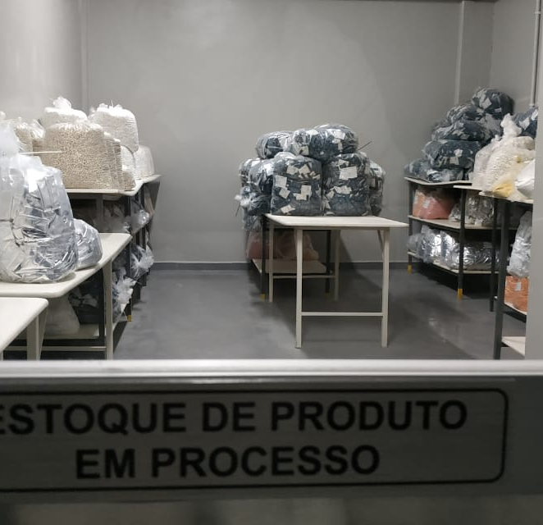
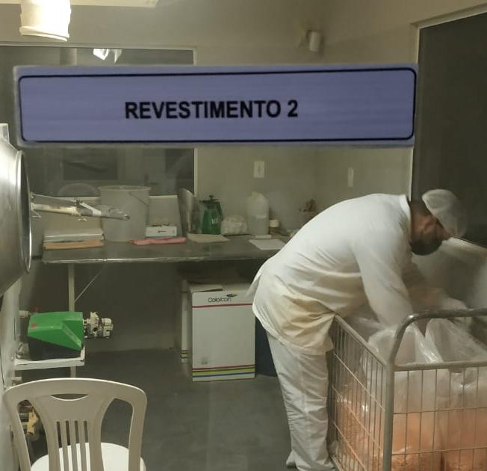
6.1 Registro Fotográfico
ESTOQUES
PRODUÇÃO

Slide 28
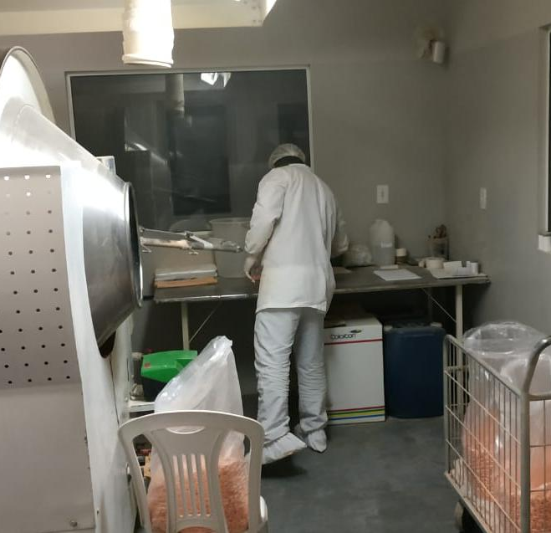
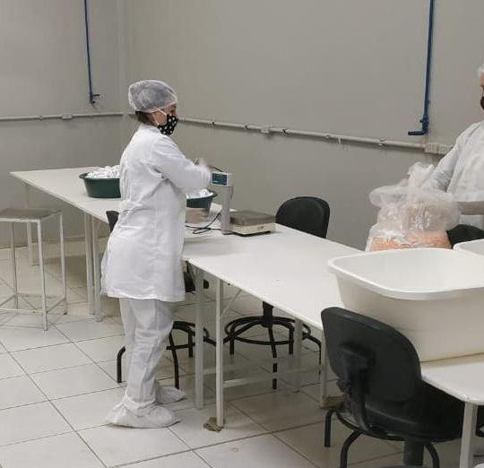
6.1 Registro Fotográfico
PRODUÇÃO
PRODUÇÃO

Slide 29
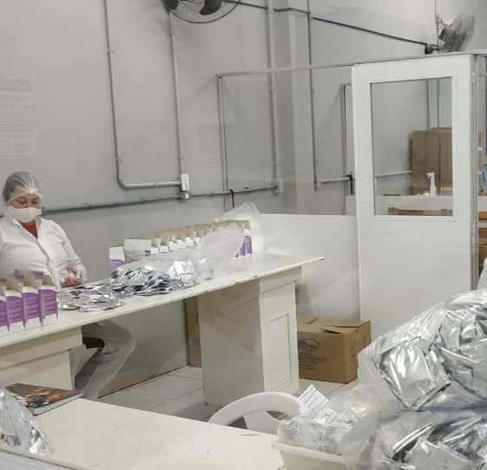
6.1 Registro Fotográfico
PRODUÇÃO

Slide 30


